Slide 1
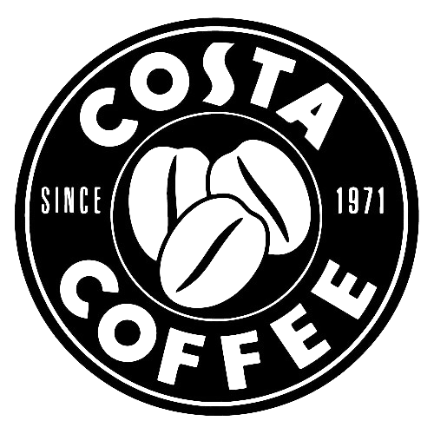
Monopolistická Konkurence
VS
Příklad: trh s kávou

Slide 2
Co je Monopolistická Konkurence?
Monopolistická konkurence je typ trhu, který se vyznačuje přítomností mnoha malých a středně velkých firem, které se snaží oslovit stejný segment zákazníků nabídkou podobných, avšak mírně diferencovaných produktů. Podívejme se podrobněji na charakteristiky tohoto typu trhu:
Mnoho malých a středně velkých firem.
Podobné, ale mírně diferencované produkty.
Omezená kontrola cen jednotlivými firmami.
Diferenciaci produkty často zajišťuje branding a marketingové strategie.

Slide 3
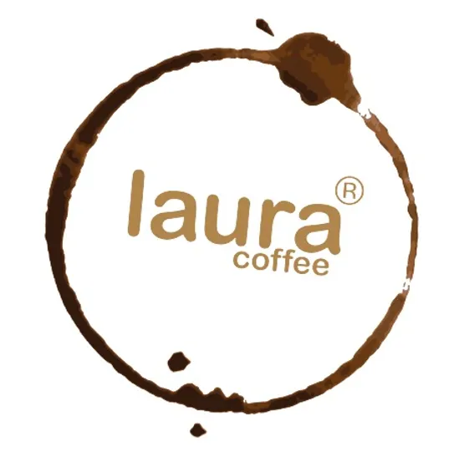
Příklad: Trh s Kávou
Rozmanitost značek:
Starbucks, Costa Coffee nebo Crosscafe a další lokální kavárny.
Podobné produkty, ale s odlišnými identitami.
Na rozdíl od monopolu, kde je na trhu přítomna jediná firma, a oligopolu, kde dominují pouze několik málo velkých hráčů, je monopolistická konkurence charakterizována přítomností mnoha různých firem. Tyto firmy jsou obvykle menšího a středního rozsahu.

Slide 4
Příklad: Trh s Kávou
Diferencované produkty:
Různé příchutě, zpracování, země původu.
Každá firma se snaží o vlastní identitu a loajalitu zákazníků.

Slide 5
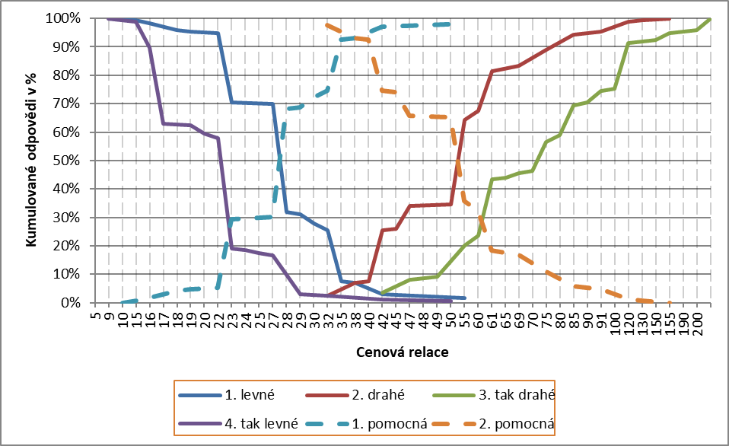
Cenová pružnost poptávky:
Zákazníci jsou ochotni zaplatit vyšší cenu
za kvalitní produkt nebo zážitek
spojený s určitou značkou.
U výběrové kávy se předpokládá vyšší
výsledná kvalita nápoje oproti kávám
běžně nabízeným. Kvalita je tedy faktor,
který s nabídkou výběrové kávy velmi úzce souvisí.
Výstup šetření testu cenové citlivost - MARKETINGOVÝ VÝZKUM LANG
Zdroj: https://is.muni.cz/th/alcw6/ Diplomová práce o marketingu - káva

Slide 6
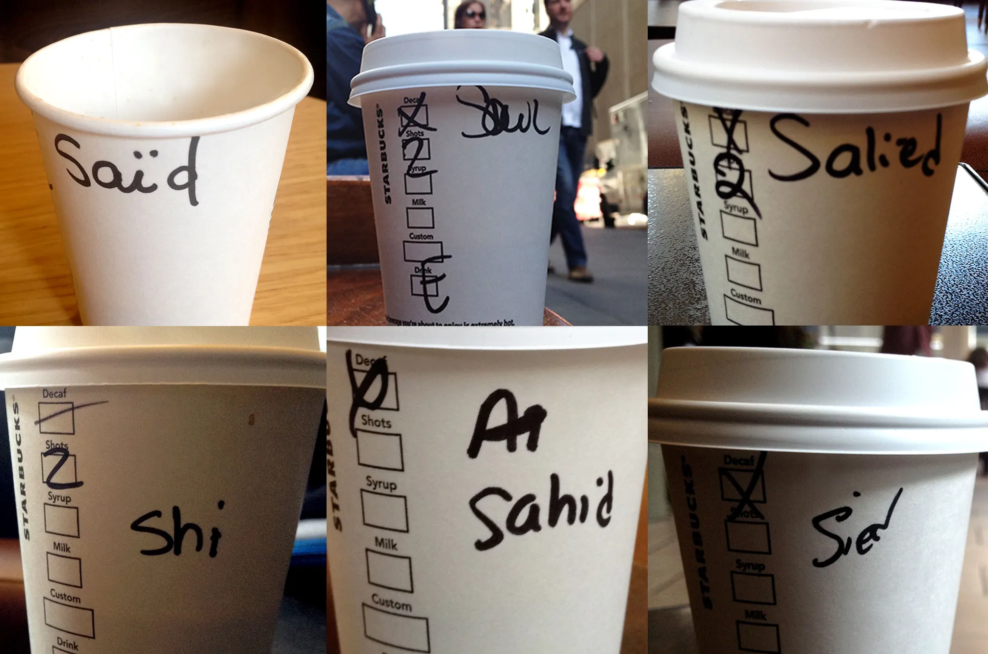
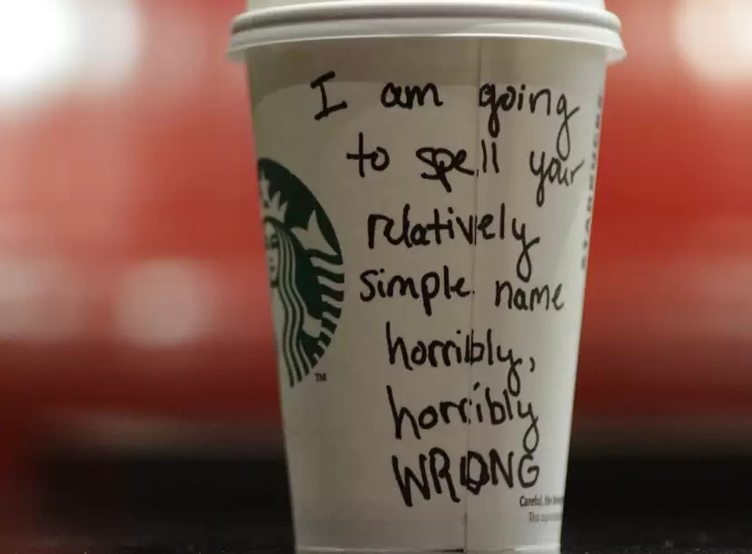
Konkurence mezi značkami:
Firmy soutěží o zákazníky pomocí diferencovaných produktů a marketingových strategií.
Starbucks nabízí širokou škálu kávových nápojů v různých velikostech a s různými příchutěmi, oslovuje tak různé preference zákazníků. Lokální pražírny se odlišují nabídkou vybraných kávových zrn z exotických lokalit a pražením na míru pro své zákazníky. Starbucks investuje do televizních reklam a sponzoruje kulturní události, zatímco místní kavárny se zaměřují na propagaci přes sociální média a interakci se zákazníky ve své komunitě. Online reklamy cílené na konkrétní segmenty mohou zahrnovat nabídky na domácí kávovary, doplňky pro kávové milovníky nebo kurzy přípravy kávy.
Starbucks vyniká hlavně marketingovým tahem: jména na kelímky kávy,
to je standard ale mluví se o tom že zaměstnanci schválně občas
píšou jména špatně a lidé tak často a více sdílejí kávu (vznik trendu).

Slide 7
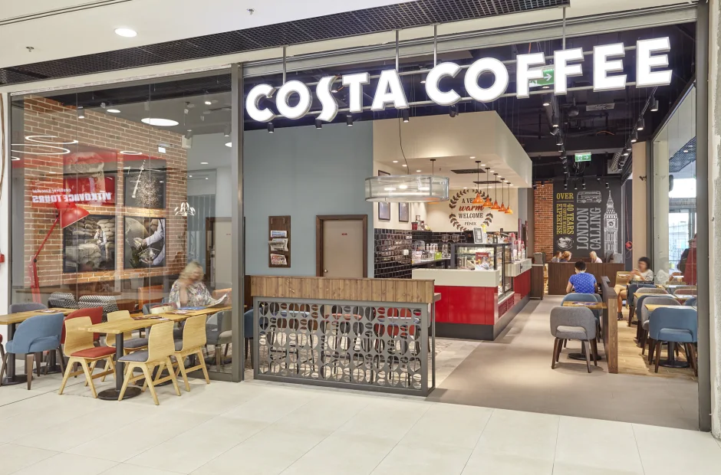
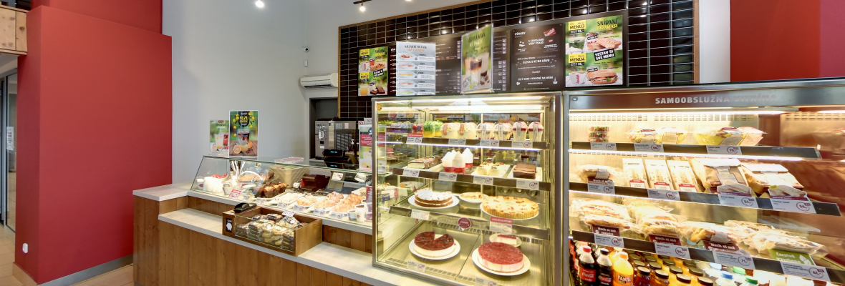
Trh s kávou představuje typický příklad monopolistické konkurence, kde jsou firmy diferencovány podle designu, značky a marketingových strategií. Tato forma konkurence poskytuje zákazníkům širokou škálu možností a podněcuje firmy k inovacím a zlepšování svých produktů a služeb.

